Slide 1




TRƯỜNG TIỂU HỌC ……
CHÀO MỪNG QUÝ THẦY CÔ
VỀ DỰ GIỜ THĂM LỚP
Môn Tiếng Việt lớp 3
BÀI 11: CHUYỆN BÊN CỬA SỔ (T1,2)
Giáo viên:
Lớp: 3

Slide 2
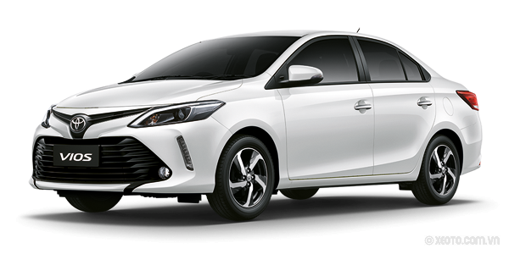
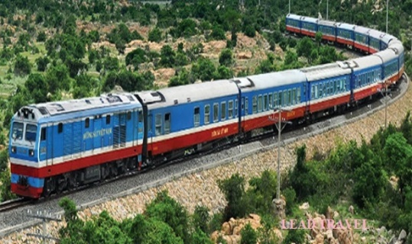


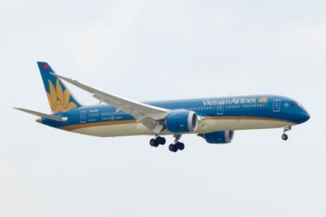
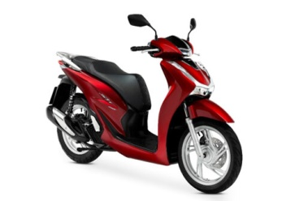


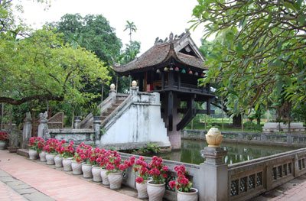
Thứ hai, ngày 26 tháng 2 năm 2024
TIẾNG VIỆT
TRÒ CHƠI: PHƯƠNG TIỆN GIAO THÔNG
QUAY ĐỂ TÌM PHƯƠNG TIỆN

Slide 3
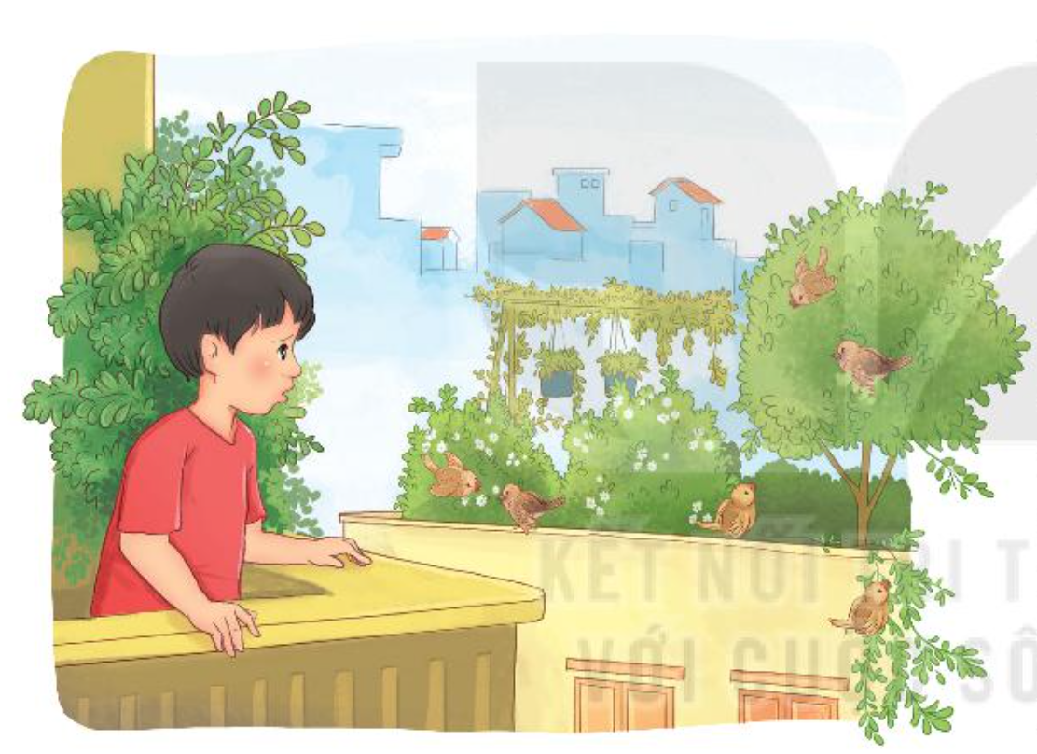

Slide 4
Thứ hai, ngày 26 tháng 2 năm 2024
TIẾNG VIỆT
Bài 11: CHUYỆN BÊN CỬA SỔ
1. Hướng dẫn đọc.
Đọc trôi chảy toàn bài, ngắt nghỉ câu đúng, chú ý câu dài. Đọc diễn cảm các lời thoại với ngữ điệu phù hợp.
2. Chia đoạn.
+ Đoạn 1: Từ đầu đến có sân thượng.
+ Đoạn 2: Tiếp theo cho đến những chậu cây cảnh.
+ Đoạn 3: Tiếp theo cho đến nom vui quá.
+ Đoạn 4: Phần còn lại.

Slide 5
Thứ hai, ngày 26 tháng 2 năm 2024
TIẾNG VIỆT
Bài 11: CHUYỆN BÊN CỬA SỔ
3. Luyện đọc và tìm hiểu bài.
lách chách,
bẵng,
nhộn,
léo nhéo,
Chúng ẩn vào các hốc tường,/ lỗ thông hơi,/ cửa ngách để trú chân,/ làm tổ.//
Giải nghĩa từ:
Lách chách: Tiếng chim kêu khe khẽ nghe rất vui.
Bẵng: im bặt, vắng bặt.
Léo nhéo: tiếng gọi nhau từ xa, không rõ nhưng liên tiếp.
Nhộn: vui và có cút ồn ào.

Slide 6
Thứ hai, ngày 26 tháng 2 năm 2024
TIẾNG VIỆT
Bài 11: CHUYỆN BÊN CỬA SỔ
Luyện đọc
Tìm hiểu bài
lách chách,
bẵng,
Câu 1: Nơi ngày xưa là khu rừng, bây giờ đã thay đổi như thế nào?
nhộn,
léo nhéo,
Nơi ngày xưa là khu rừng, bây giờ đã thay thay bằng những khu nhà cao tầng.
Chúng ẩn vào các hốc tường,/ lỗ thông hơi,/ cửa ngách để trú chân,/ làm tổ.//

Slide 7
Thứ hai, ngày 26 tháng 2 năm 2024
TIẾNG VIỆT
Bài 11: CHUYỆN BÊN CỬA SỔ
Luyện đọc
Tìm hiểu bài
lách chách,
bẵng,
nhộn,
Câu 2: Tìm những câu miêu tả sự xuất hiện của đàn chim ở khu nhà tầng?
léo nhéo,
Chúng ẩn vào các hốc tường,/ lỗ thông hơi,/ cửa ngách để trú chân,/ làm tổ.//
Những câu miêu tả sự xuất hiện của đàn chim ở khu nhà tầng là: Khu nhà xây đã lâu, nay mới thấp thoáng mấy con chim sẻ lách chách bay đến. Chúng ẩn vào các hốc tường lỗ thông hơi cửa ngách để trú chân, làm tổ. Bầy chim rụt rè xà xuống chậu cây cảnh.

Slide 8
Thứ hai, ngày 26 tháng 2 năm 2024
TIẾNG VIỆT
Bài 11: CHUYỆN BÊN CỬA SỔ
Luyện đọc
Tìm hiểu bài
lách chách,
bẵng,
Câu 3: Lần đầu nhìn thấy bầy chim sẻ, cậu bé đã làm gì? Kết quả của việc làm đó thế nào?
nhộn,
léo nhéo,
Chúng ẩn vào các hốc tường,/ lỗ thông hơi,/ cửa ngách để trú chân,/ làm tổ.//
Lần đầu nhìn thấy bầy chim sẻ, cậu bé đã cầm sỏi ném bầy chim sẻ. Kết quả Chúng sợ hãy bay sang sân thượng nhà khác.

Slide 9
Thứ hai, ngày 26 tháng 2 năm 2024
TIẾNG VIỆT
Bài 11: CHUYỆN BÊN CỬA SỔ
Luyện đọc
Tìm hiểu bài
lách chách,
bẵng,
Câu 4: Sau khi bị ốm, cậu bé nhìn thấy gì ở sân thượng nhà bên? Cậu nghĩ thế nào khi nhìn thấy cảnh đó?
nhộn,
léo nhéo,
Chúng ẩn vào các hốc tường,/ lỗ thông hơi,/ cửa ngách để trú chân,/ làm tổ.//
Sau khi bị ốm, cậu bé nhìn thấy sang sân thượng nhà bên, cậu thấy đàn chim léo nhéo đến là nhộn, con bay con nhảy, con nằm lăn ra giũ cánh rồi mổ đùa nhau ... nom rất vui. Cậu bé rất ân hận. Cậu nghĩ: Đáng lẽ lũ chim ấy đã ở trên sân thượng nhà mình.

Slide 10
Thứ hai, ngày 26 tháng 2 năm 2024
TIẾNG VIỆT
Bài 11: CHUYỆN BÊN CỬA SỔ
Luyện đọc
Tìm hiểu bài
lách chách,
bẵng,
Câu 5: Theo em, cậu bé hiểu được gì từ những việc đã làm và những điều đã thấy?
nhộn,
léo nhéo,
Từ những việc đã làm, cậu bé hẳn là rất ân hận. Chắc chắn cậu bé sẽ không bao giờ đối xử với bầy chim như thế nữa. Nhìn đàn chim ríu ran nô đùa, cậu bé hiểu rằng: Nếu con người yêu thương, bảo vệ chim chóc thì chim chóc cũng sẽ gần gũi, gắn bó và mang lại niềm vui cho con người.
Chúng ẩn vào các hốc tường,/ lỗ thông hơi,/ cửa ngách để trú chân,/ làm tổ.//

Slide 11

Thứ hai, ngày 26 tháng 2 năm 2024
TIẾNG VIỆT
Bài 11: CHUYỆN BÊN CỬA SỔ
Luyện đọc
Tìm hiểu bài
lách chách,
bẵng,
NỘI DUNG
nhộn,
léo nhéo,
Chúng ẩn vào các hốc tường,/ lỗ thông hơi,/ cửa ngách để trú chân,/ làm tổ.//
Hiểu điều tác giả muốn nói qua câu chuyện: Nếu bạn yêu quý thiên nhiên thì thiên nhiên cũng sẽ yêu quý bạn.

Slide 12
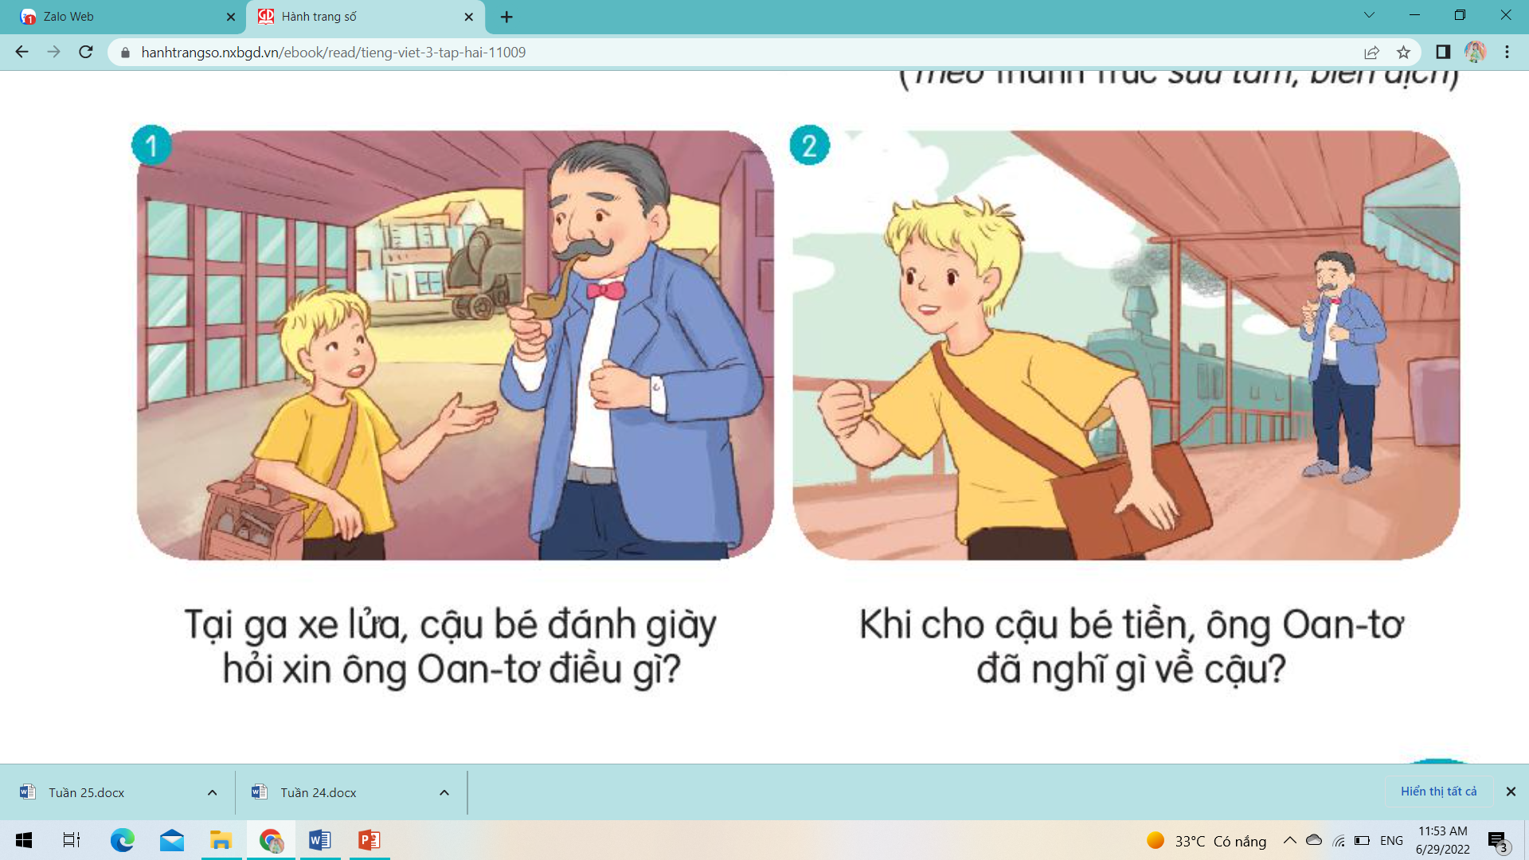
Thứ hai, ngày 26 tháng 2 năm 2024
TIẾNG VIỆT
KỂ CHUYỆN
4. Nói và nghe. CẬU BÉ ĐÁNH GIÀY

Slide 13
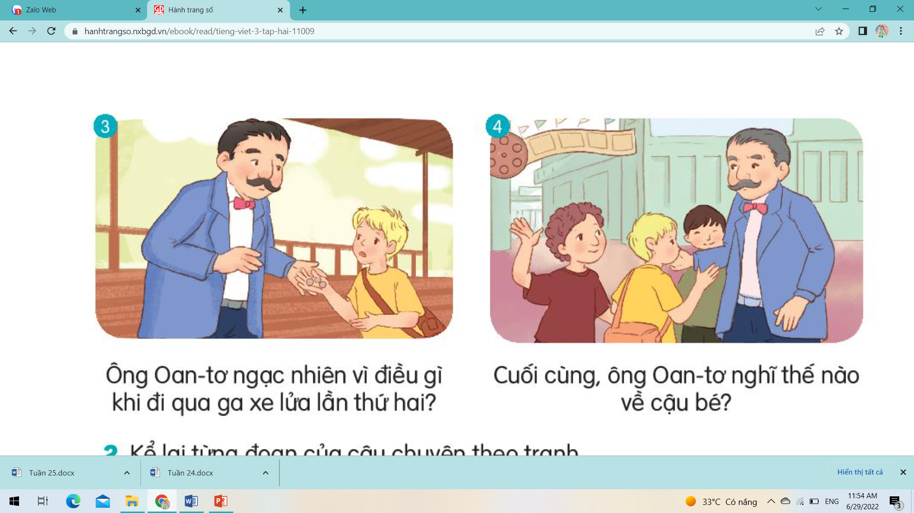
Thứ hai, ngày 26 tháng 2 năm 2024
TIẾNG VIỆT
KỂ CHUYỆN
4. Nói và nghe. CẬU BÉ ĐÁNH GIÀY

Slide 14

Thứ hai, ngày 26 tháng 2 năm 2024
TIẾNG VIỆT

Slide 15
Thứ hai, ngày 26 tháng 2 năm 2024
TIẾNG VIỆT
KỂ CHUYỆN
CẬU BÉ ĐÁNH GIÀY
Kể lại từng đoạn của câu chuyện theo tranh.

Slide 16

XIN CHÂN THÀNH CẢM ƠN
QUÝ THẦY CÔ GIÁO VÀ CÁC EM
Notes:
16

